Slide 1

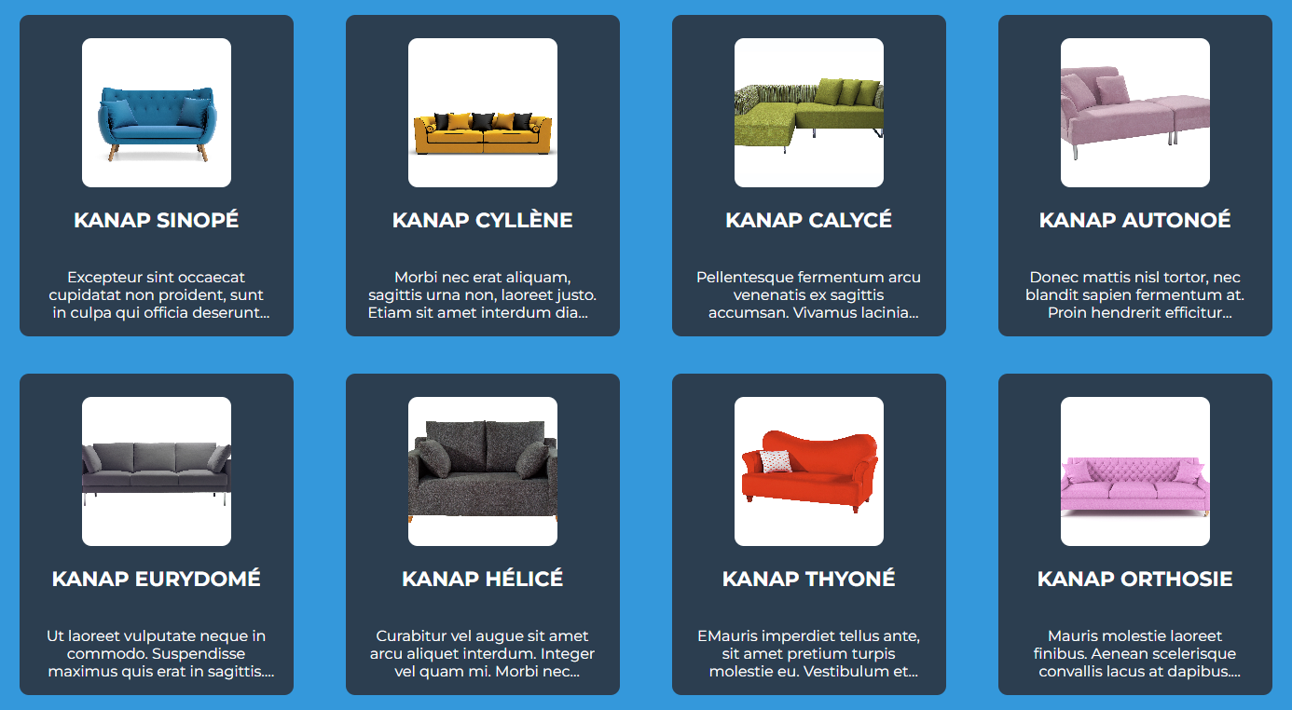
KANAP
Création d’un site e-commerce de vente en ligne de canapé pour la marque Kanap

Slide 2
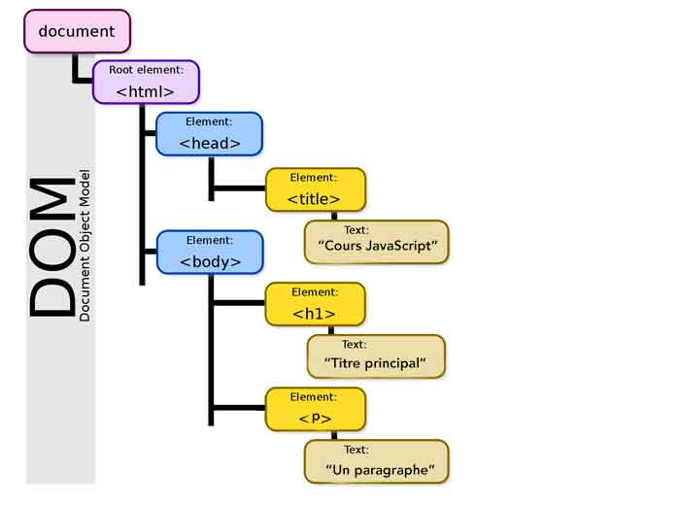
KANAP
Définition du DOM
Le DOM (Document Object Model) est une représentation structurée et hiérarchique d'un document HTML.
Cette structure arborescente est constituée de nœuds, chacun représentant un élément HTML, un attribut ou du texte. Les nœuds peuvent être accédés et manipulés à l'aide de JavaScript, en utilisant des méthodes et des propriétés pour modifier leur contenu et leur position dans l'arborescence. Le DOM permet une manipulation dynamique et efficace du contenu et de la structure des pages web.

Slide 3
KANAP
MERCI

